Slide 1
ДОЛГОСРОЧНЫЙ ПРОЕКТ ДЛЯ ДЕТЕЙ СТАРШЕГО ВОЗРАСТА ГРУППЫ №3 МБДОУ ДС с. Грабово
«Волонтерское движение
«Дорогою добра»
Воспитатель: Аитова Г. И.
2022-2023гг.

Slide 2
Цель проекта:
Внедрение волонтерского движения в деятельность детского сада, направленного на развитие духовно-нравственной личности дошкольников; формирование у воспитанников активной жизненной позиции, умения ориентироваться в социуме и высокого патриотического сознания.

Slide 3
Задачи проекта:
Расширить представления о волонтерском движении у воспитанников, педагогов, родителей детского сада.
Формировать коммуникативные способности дошкольников, навыки сотрудничества, позитивные установки на добровольческую деятельность.
Формировать у воспитанников чувство собственного достоинства как представителя своего народа. Способствовать повышению значения семейных ценностей.
Создать условия для возможностей детям, родителям и педагогам приобретать новые знания, полноценно развивать свой творческий потенциал и уверенность в себе.
Воспитывать толерантное отношение к другим людям независимо от культурной среды и этнической принадлежности.
Воспитывать в детях такие качества, как милосердие, внимательность, заботу о ближнем, желание помогать другим людям.

Slide 4

ЭМБЛЕМА ВОЛОНТЕРСКОГО ДВИЖЕНИЯ

Slide 5
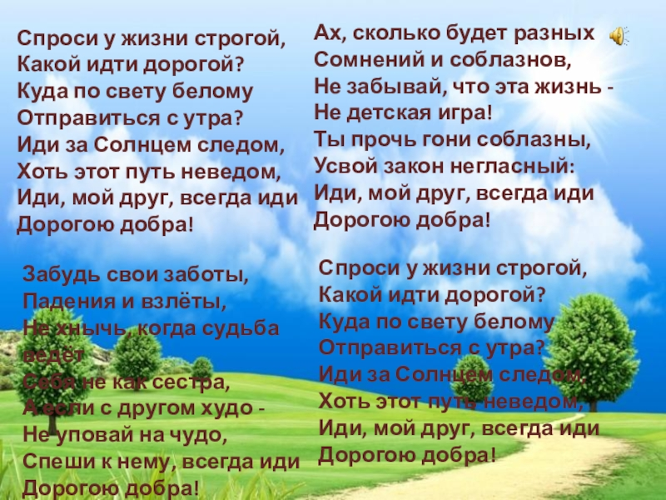
Гимн волонтерского движения

Slide 6
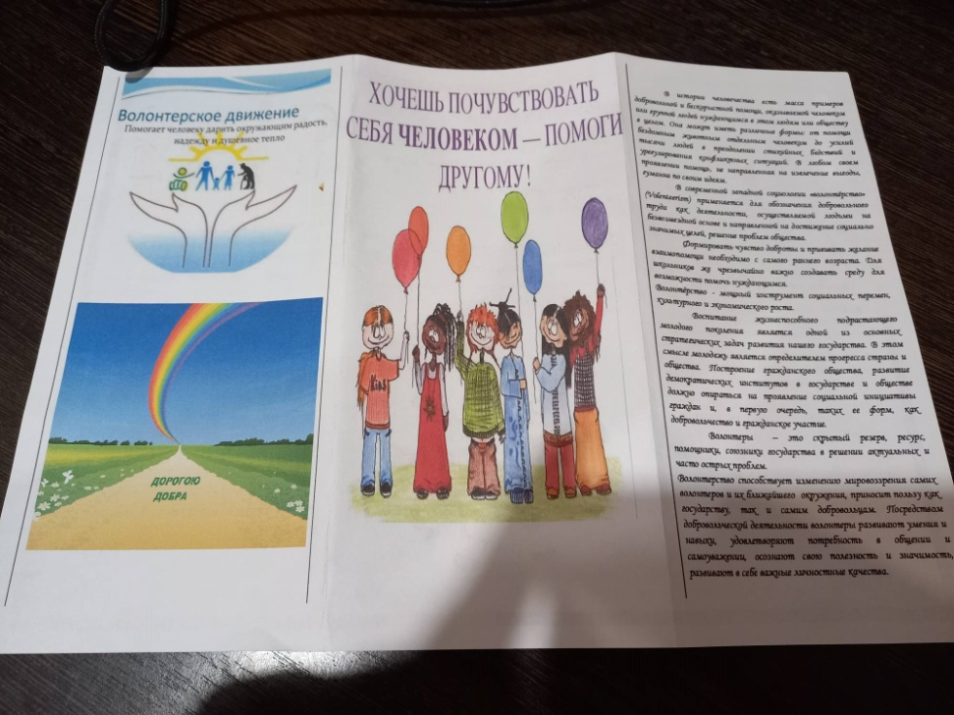
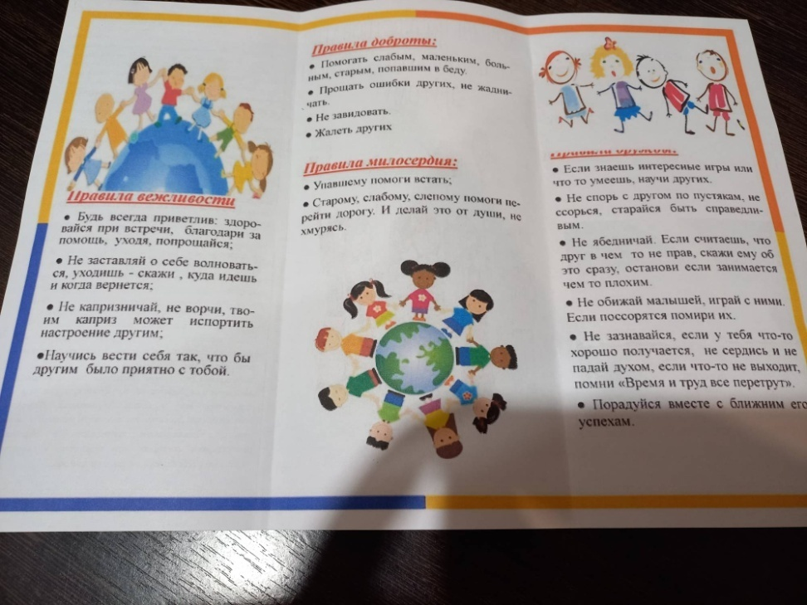
Буклет для родителей: «Волонтёрское движение в детском саду»

Slide 7
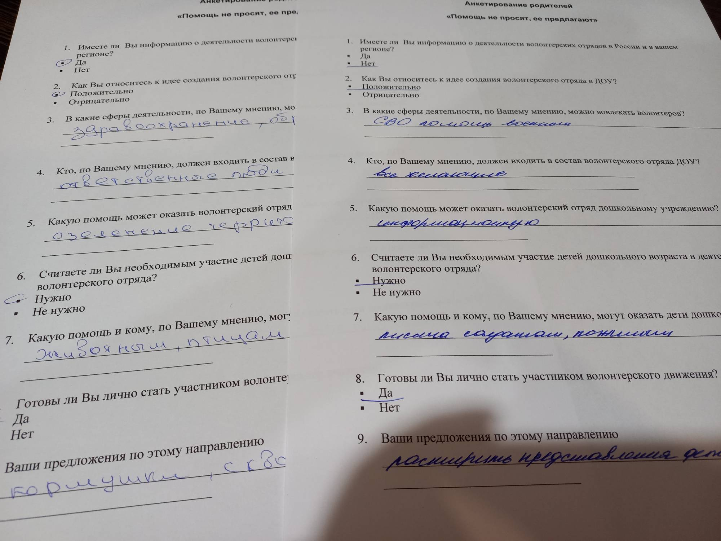
Анкетирование родителей

Slide 8
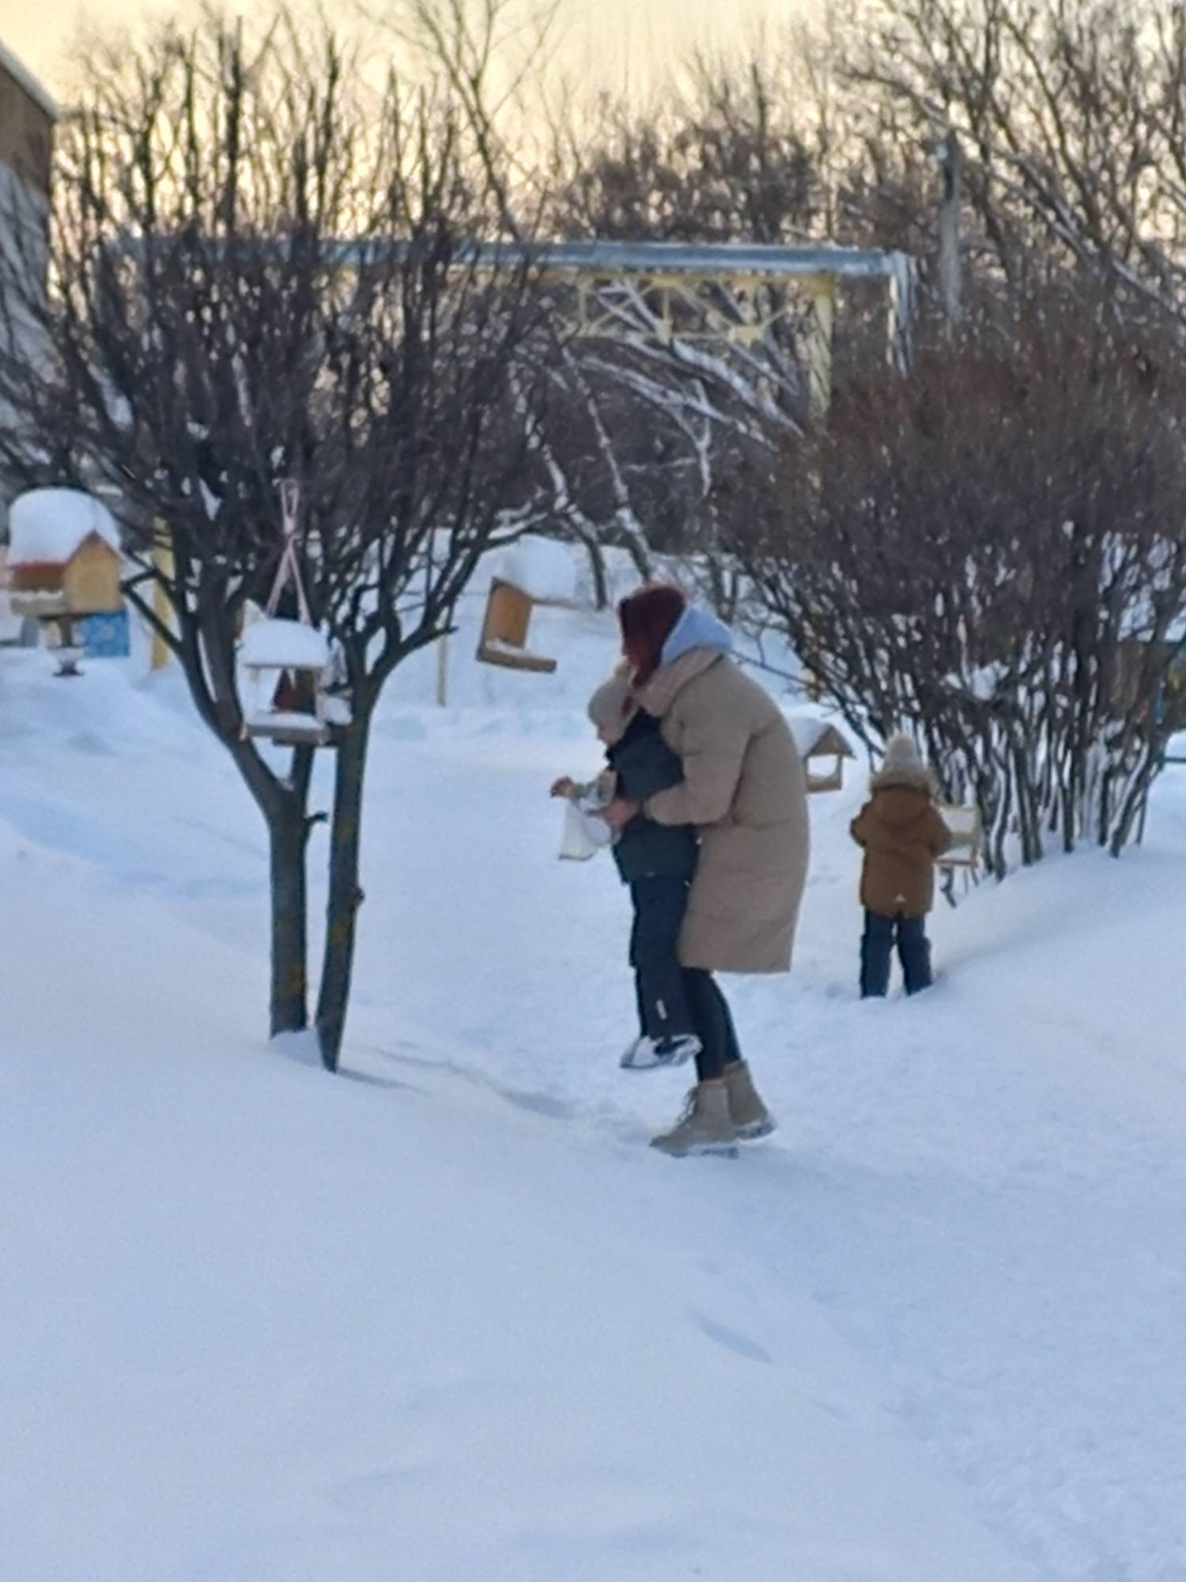
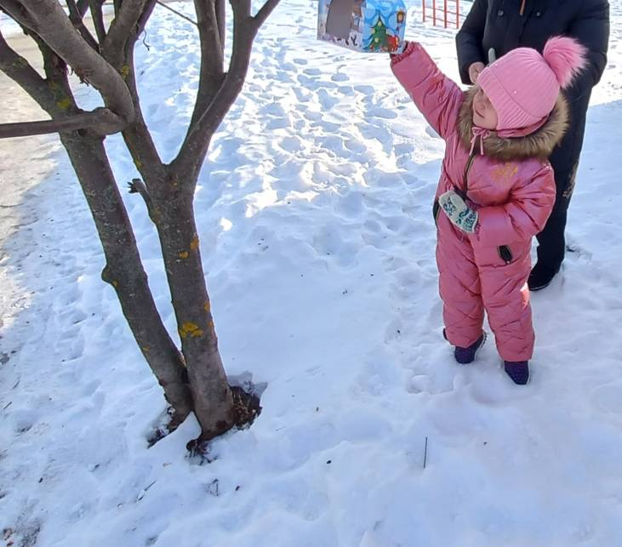
Акция «Покорми птиц зимой»

Slide 9
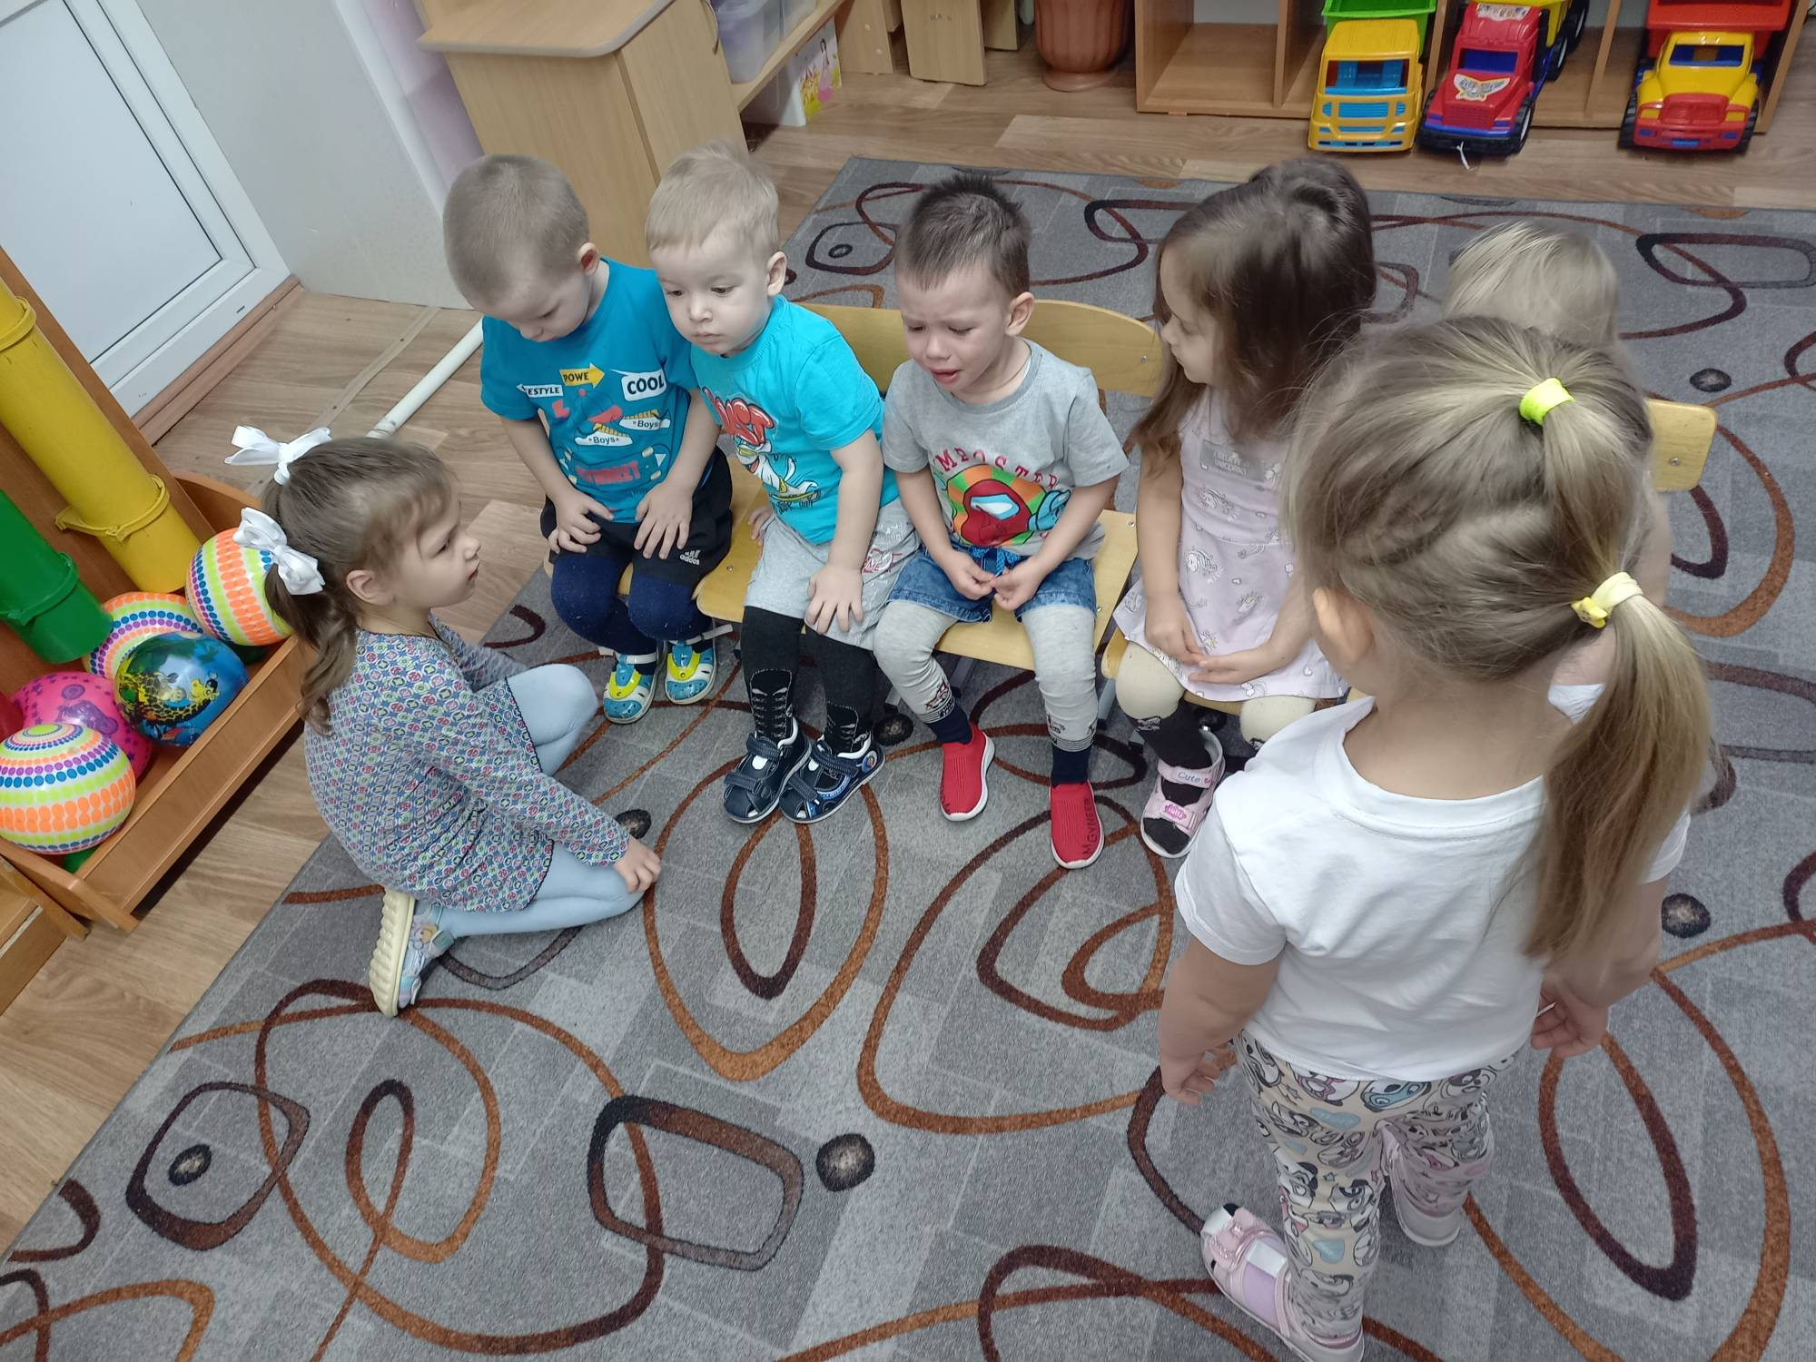
Акция «Умеешь сам, научи других!» разучивание и проведение пальчиковой гимнастики с малышами.

Slide 10
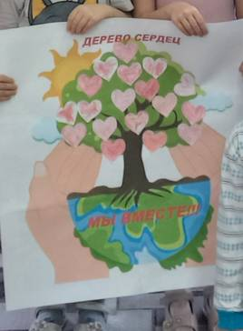
Акция «Доброе сердце»

Slide 11
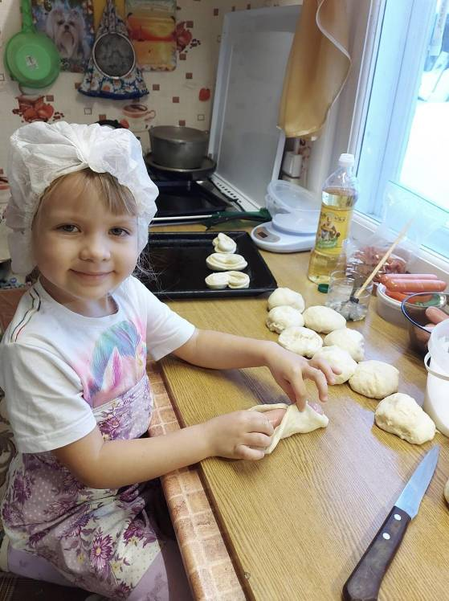
Фотоотчёт
«Мои добрые поступки и дела»
Ева Коженкова

Slide 12
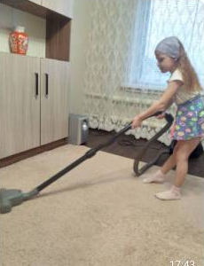
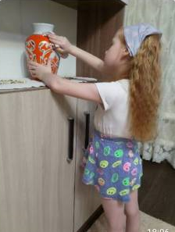
Фотоотчёт
«Мои добрые поступки и дела»
Надежда Печенова

Slide 13
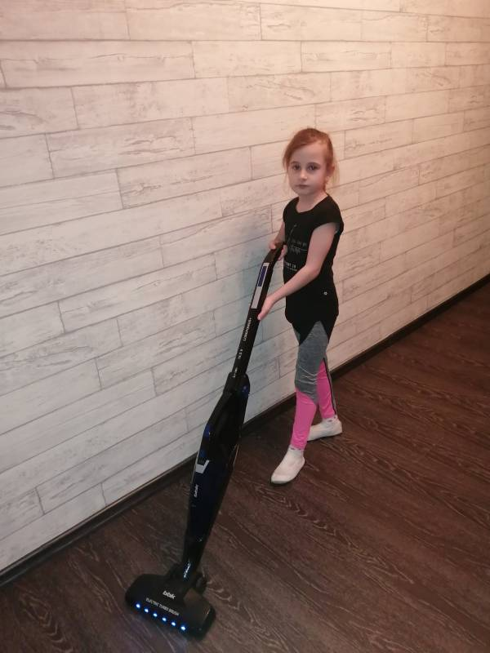
Фотоотчёт
«Мои добрые поступки и дела»
Ева Фролова

Slide 14
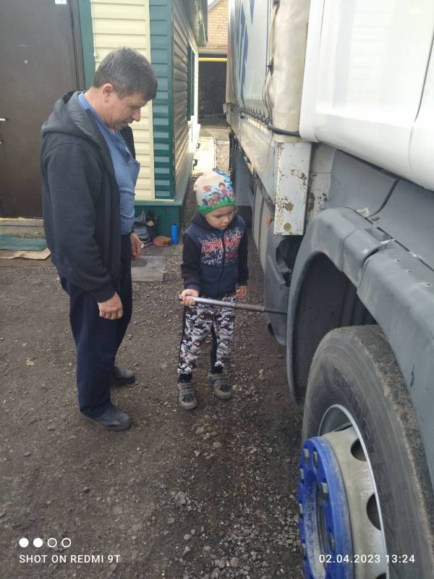
Фотоотчёт
«Мои добрые поступки и дела»
Тимофей Акимов

Slide 15
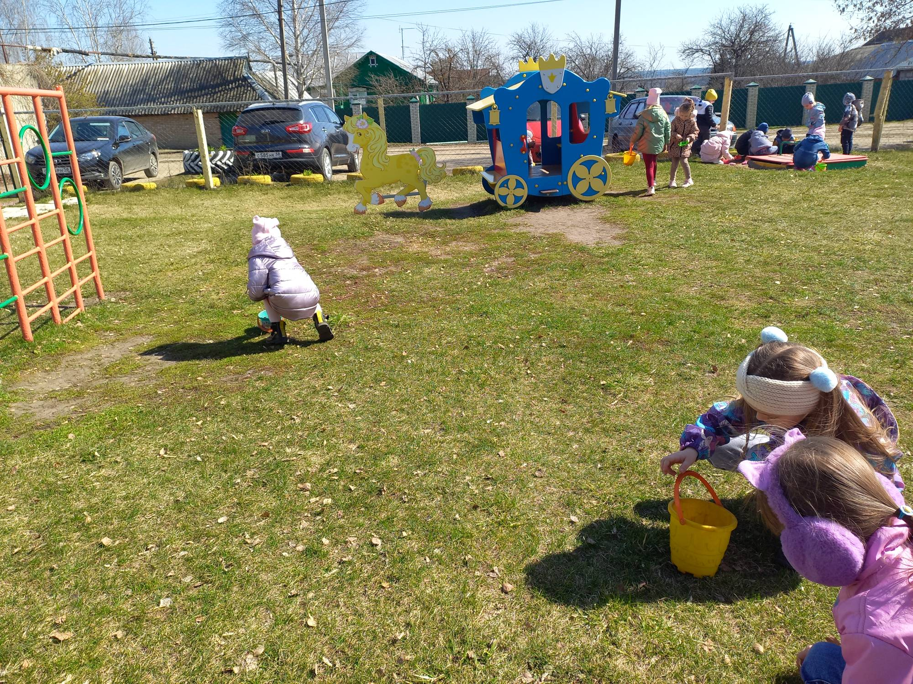
Акция «День Земли»
Трудовой десант: уборка листьев на участке

Slide 16
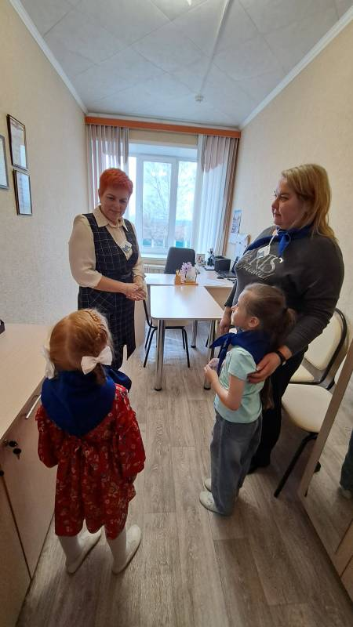
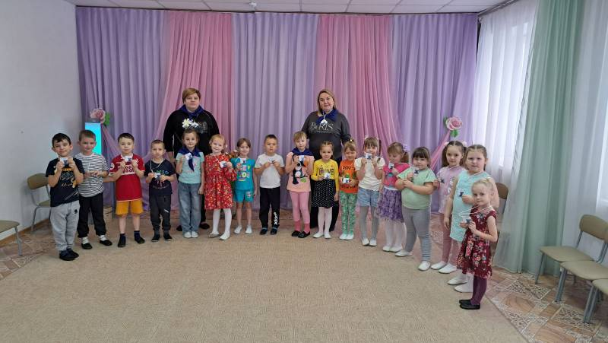
Акция «Зажги синим»
Международный день распространения информации об аутизме

Slide 17
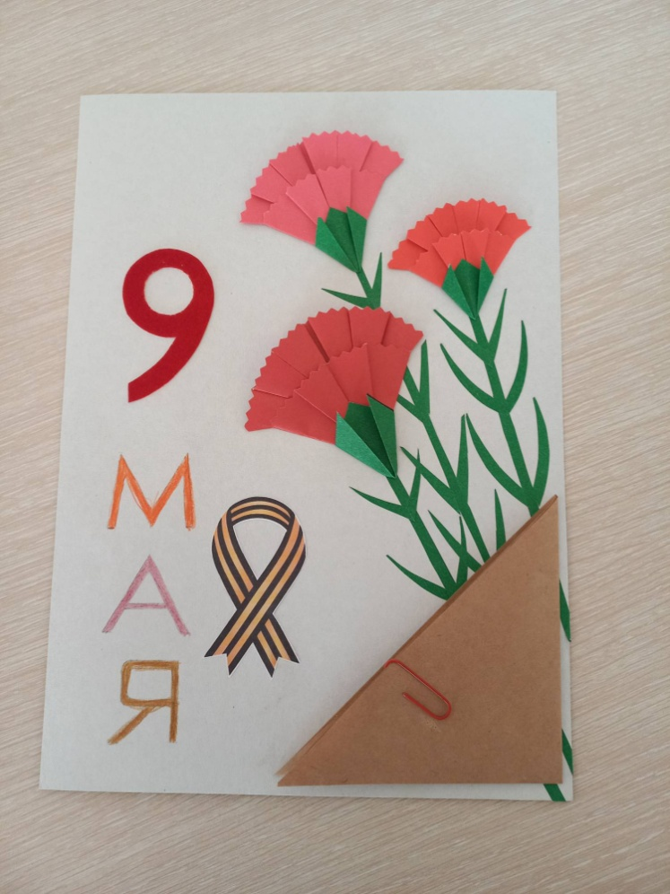
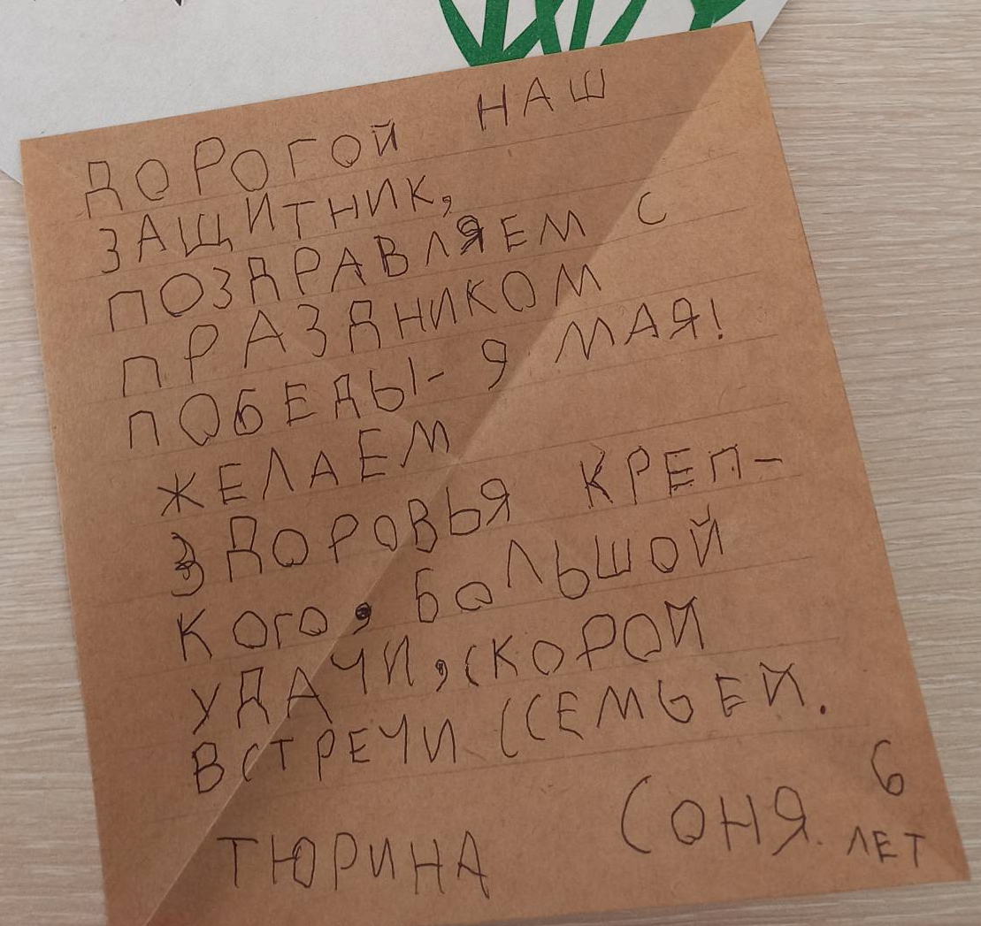
Участие в проекте газеты «Пензенская правда» письма бойцам СВО к 9 мая
Софья Тюрина

Slide 18
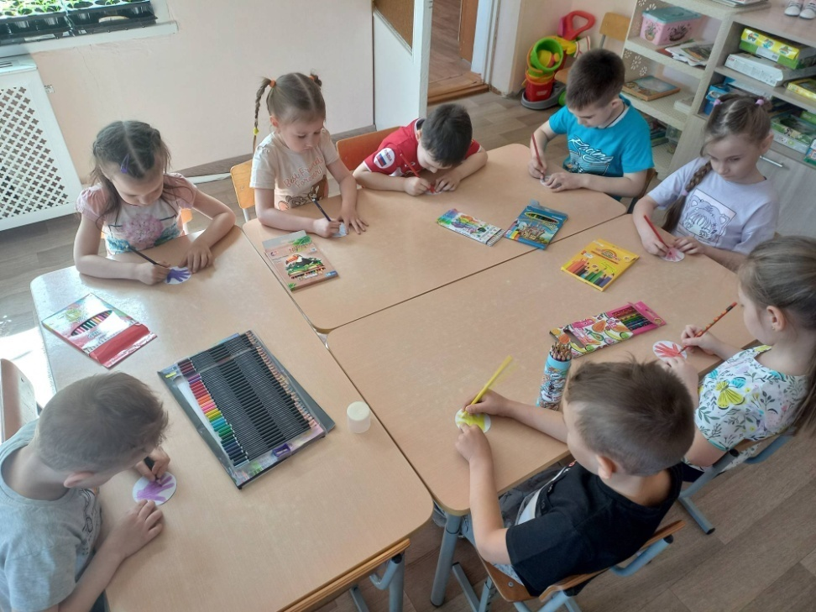
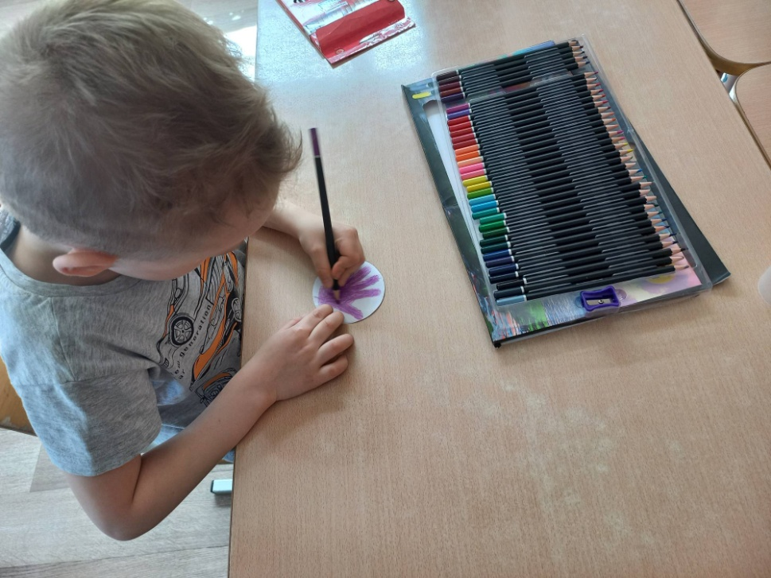
Участие в марафоне «Наша Победа» изготовление медалек для бойцов СВО

Slide 19
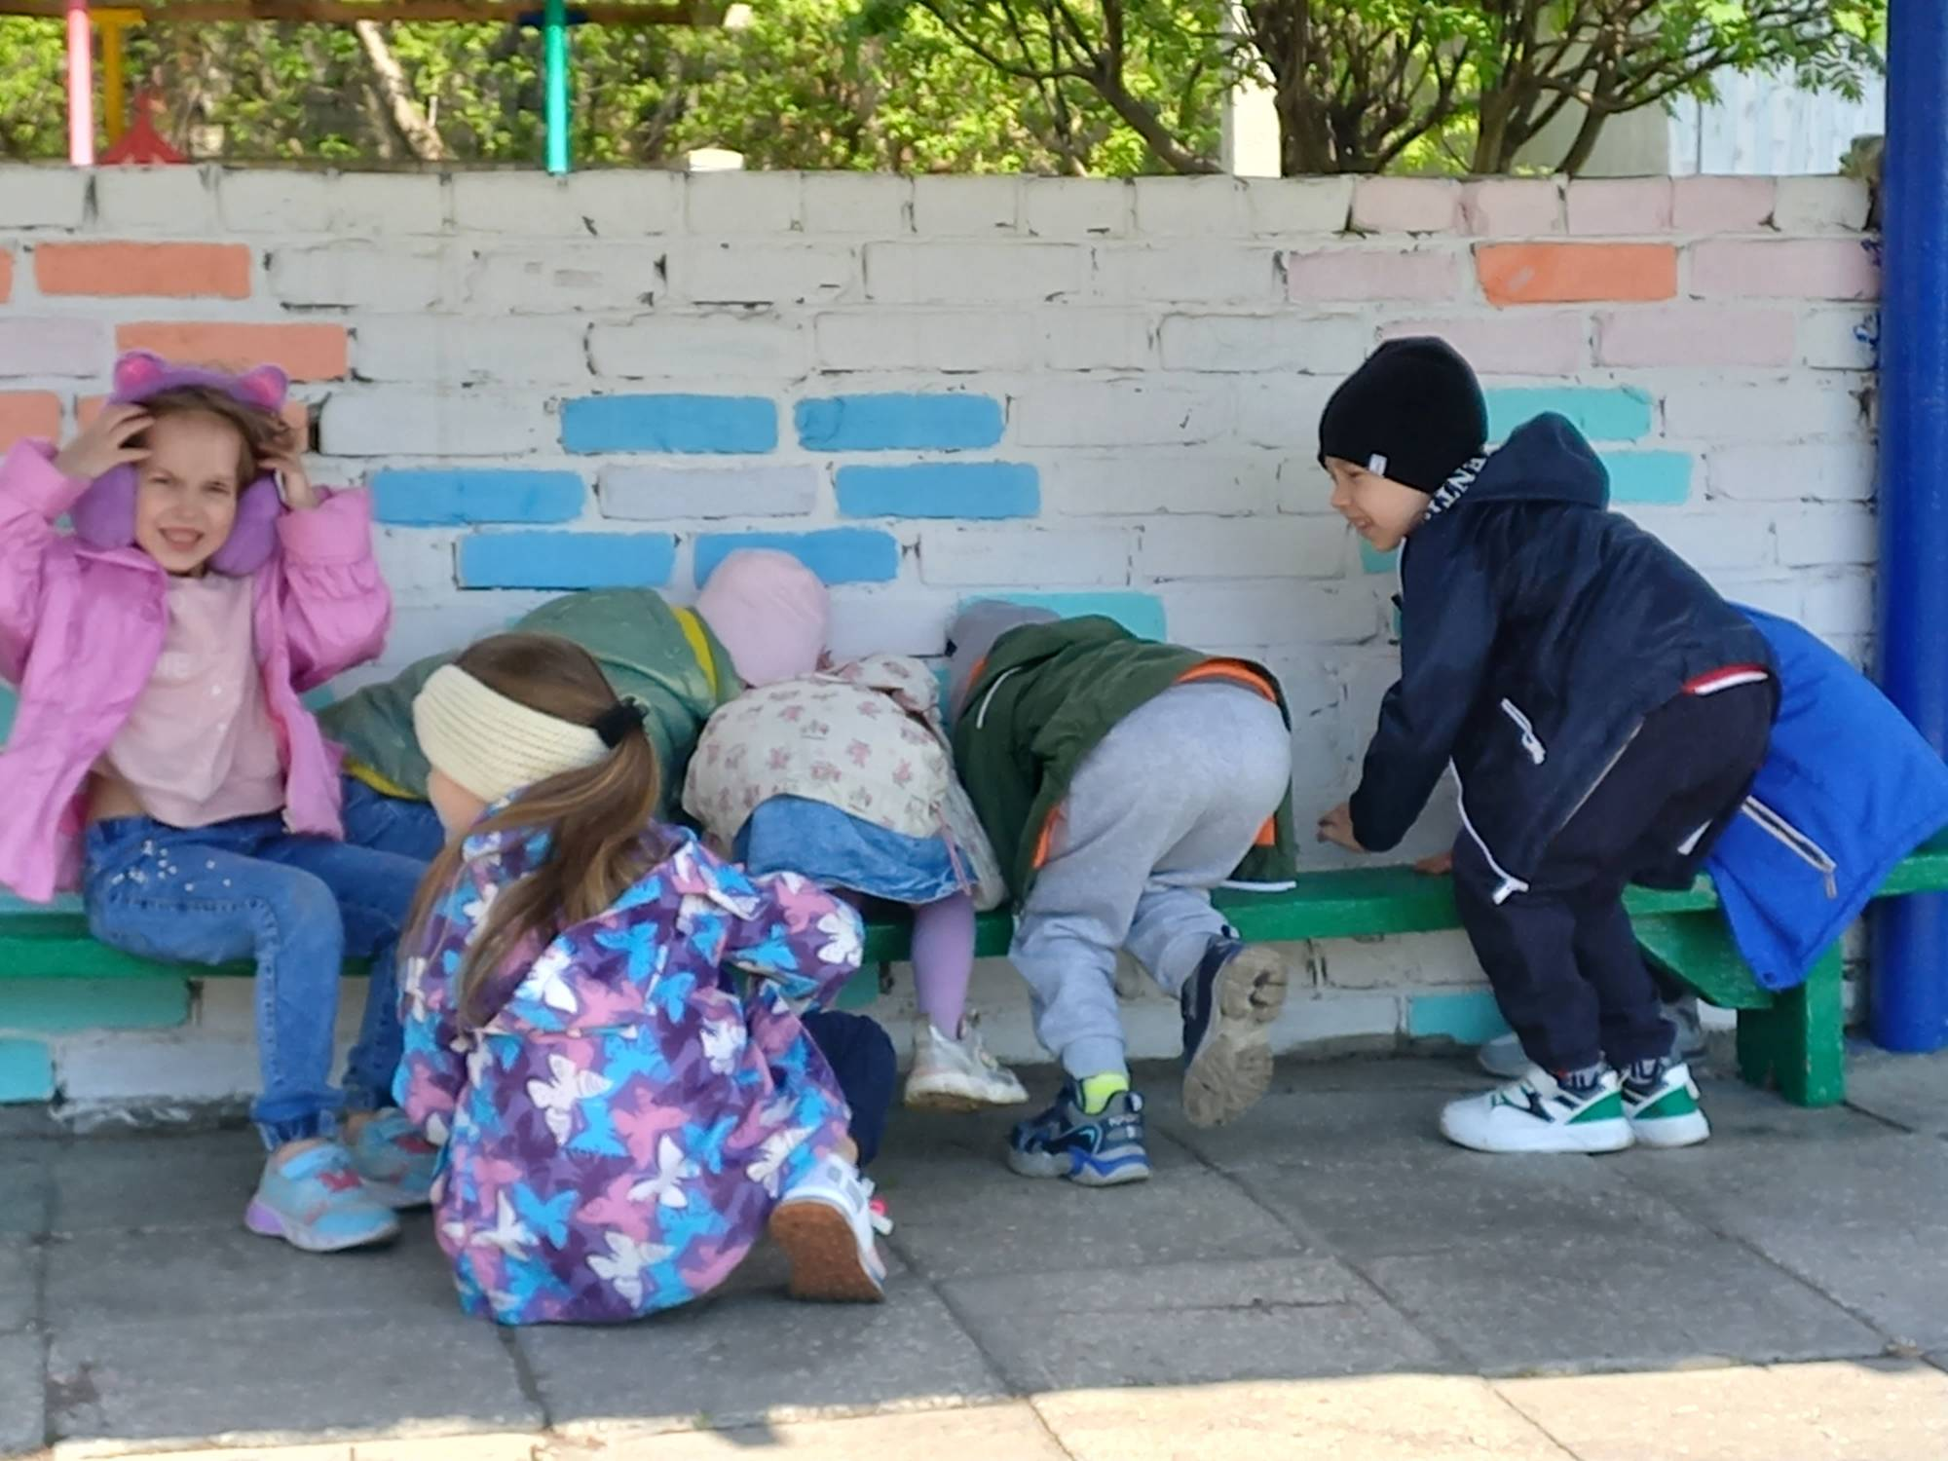
Трудовой десант: уборка мусора на веранде

Slide 20
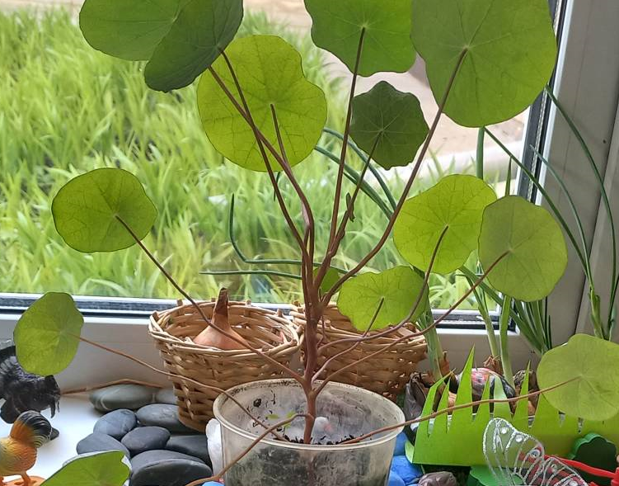
Акция «Посади цветок»
Ратибор Кистин

Slide 21
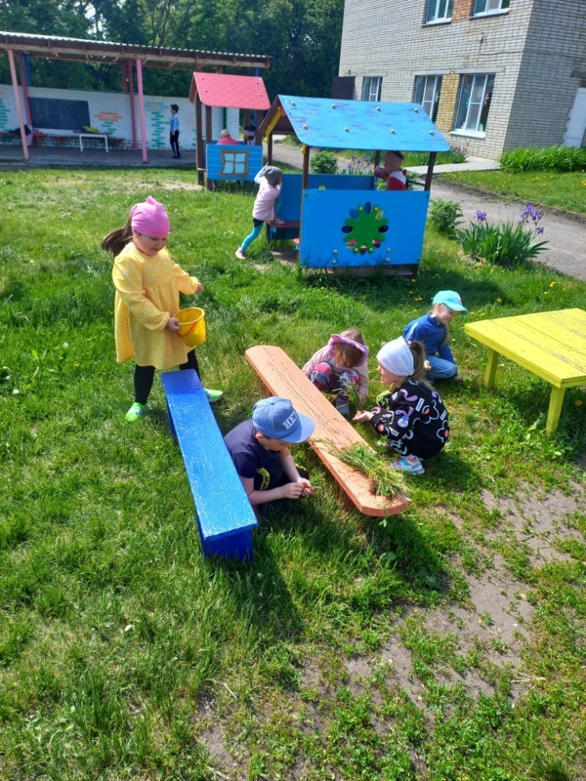
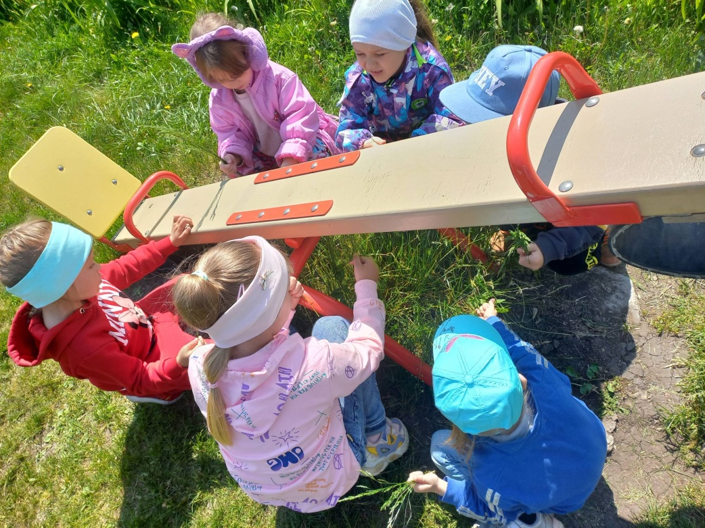
Трудовой десант: прополка травы на участке

Slide 22
Спасибо за внимание!!!
Хочешь почувствовать себя человеком – помоги другому!

